Slide 1
Zespół Szkół Technicznych im. Stanisława Płoskiego w Ciechanowie
Dobra praktyka w realizacji projektu w ramach Działania 9.2 PO KL

Slide 2
Główne kierunki kształcenia w ZST w 2006 roku
Technik budownictwa
Zasadnicza Szkoła Zawodowa

Slide 3
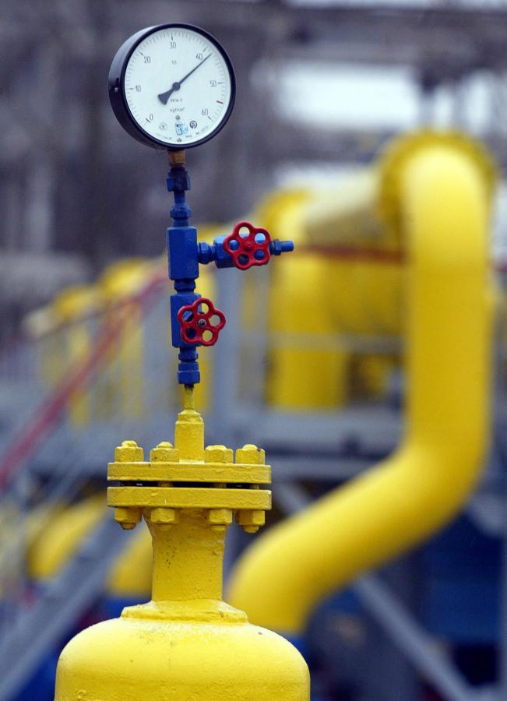
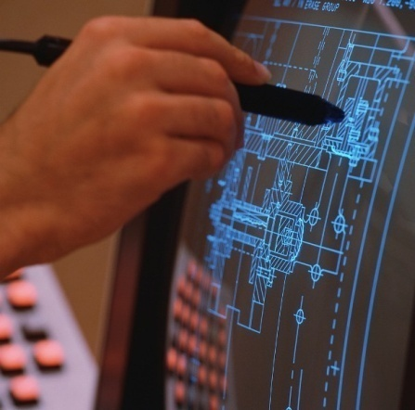
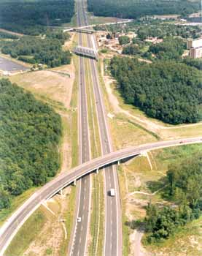
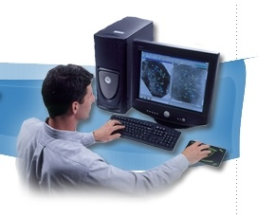
Główne kierunki kształcenia w ZST obecnie
Technik budownictwa
Technik ochrony środowiska
Technik mechanik
Technik geodeta
Technik drogownictwa
Technik informatyk
Technik urządzeń sanitarnych
Technik inżynierii środowiska melioracji

Slide 4
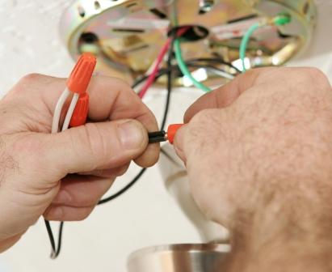
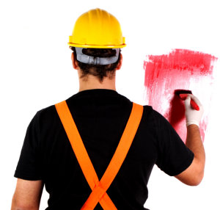
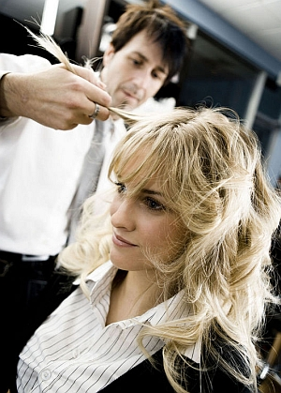
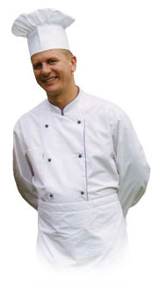
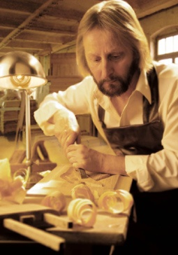
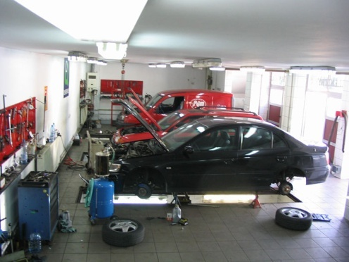
Główne kierunki kształcenia w ZST
Zasadnicza Szkoła Zawodowa

Slide 5
Rok 2006 a 2011
2006 r.
12 oddziałów
300 uczniów
25 nauczycieli
2011 r.
19 oddziałów
410 uczniów
42 nauczycieli

Slide 6
Osiągnięcia uczniów Zespołu Szkół Technicznych w Ciechanowie
OLIMPIADA WIEDZY I UMIEJĘTNOŚCI BUDOWLANYCH
2005 r. - uczeń ZST zajął II miejsce w okręgu i został finalistą etapu centralnego,
2008 r. - uczennica ZST została laureatką etapu okręgowego,
2009 r. - uczeń ZST zajął II miejsce i został finalistą etapu centralnego.
2010 – uczniowie ZST zostali: finalistą i laureatem
etapu centralnego

Slide 7
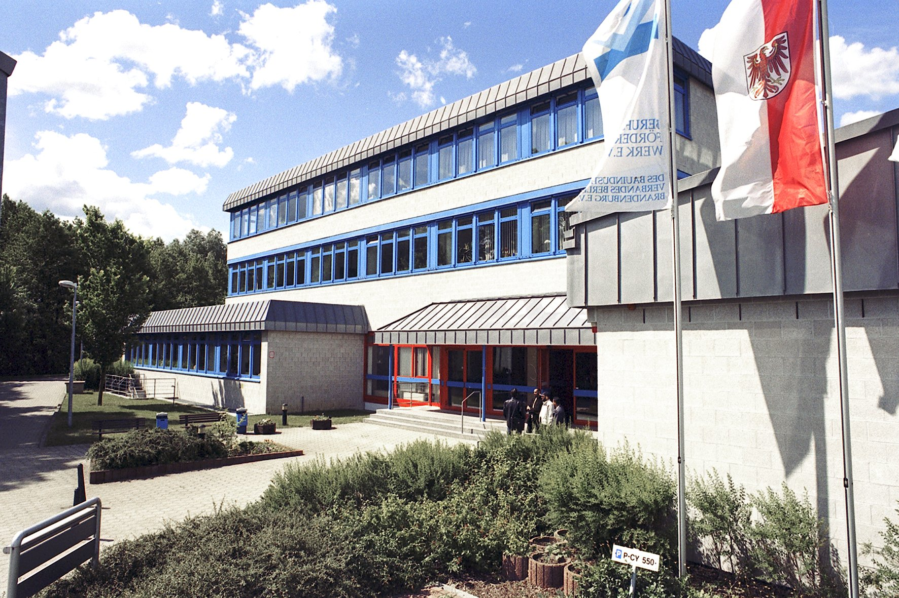
Zagraniczne praktyki zawodowe w ramach programu Leonardo da Vinci.
ÜAZ BAUWIRTSCHAFT
FRANKFURT (ODER)-WRIEZEN 15234 Frankfurt (Oder) Am Erlengrund 2
Notes:
Dzięki udziałowi w projekcie Programu Leonardo Da Vinci uczniowie będą mogli zapoznać się nowymi technologiami i metodami prac w zakresie rzemiosła murarskiego, rzemiosła malarskiego, montażu budynków na sucho, wydajności energetycznej w budownictwie lądowym. Będą mogli poznać kulturę Niemiec, obyczaje tam panujące oraz atrakcje turystyczne Berlina. Uczestniczenie w stażu pozwoli uczniom sprawdzić swoje dotychczasowe umiejętności zawodowe na gruncie innej kultury i społeczności. Rozwinięcie poczucia tożsamości europejskiej, a co za tym idzie zwiększenia szansy zatrudnienia po ukończeniu szkoły. Uczniowie w ramach projektu będą doskonalić kluczowe dla zawodu umiejętności. Nabędą nowe kompetencje zgodne z przewidzianymi wymaganiami rynku pracy. Zdobędą doświadczenia, co zwiększy ich szansę na znalezienie pracy w firmach budowlanych zarówno na rynku lokalnym, krajowym jak i europejskim. Bez wątpienia celem pośrednim będzie motywacja uczniów do nauki języków obcych, przedmiotów zawodowych oraz nawiązania nowych międzynarodowych kontaktów i znajomości. Formą uznania zdobytych kompetencji będą uzyskane przez beneficjentów certyfikaty wydane przez Zakład Promowania Kształcenia Zawodowego Związku Przemysłu Budowlanego Berlina i Brandenburgii. Certyfikaty potwierdzają zdobytą wiedzę, dotyczącą przygotowania kulturowo-językowego oraz fakt odbycia 3-tygodniowego stażu zawodowego.

Slide 8
„Nowe wyzwania”
REALIZACJA 10.12.2010-09.11.2011

Slide 9
„Droga do sukcesu”
REALIZACJA 1.10.2011-31.08.2012

Slide 10
„Mój zawód moja przyszłość”
REALIZACJA 1.09.2012-31.07.2013

Slide 11
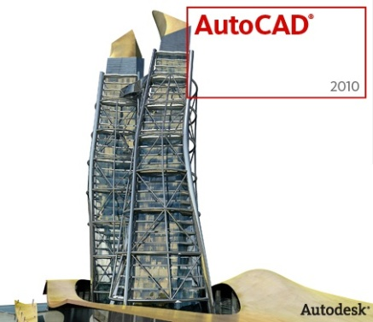
PROJEKT PROGRAMU OPERACYJNEGO KAPITAŁ LUDZKI
Dodatkowe zajęcia z języków obcych (angielski, niemiecki),
Europejski Certyfikat Umiejętności Komputerowych (ECDL – European Computer Driving Licence)
Komputerowe wspomaganie projektowania - technologia CAD)

Slide 12
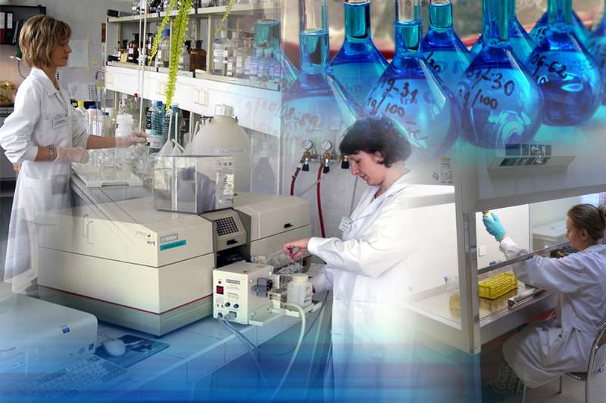
PROJEKT PROGRAMU OPERACYJNEGO KAPITAŁ LUDZKI
budownictwo energooszczędne,
geodezja dla budownictwa i drogownictwa,
przedmiarowanie robót i kosztorysowanie w drogownictwie,
regionalna ochrona środowiska,
przygotowanie do egzaminu zawodowego

Slide 13
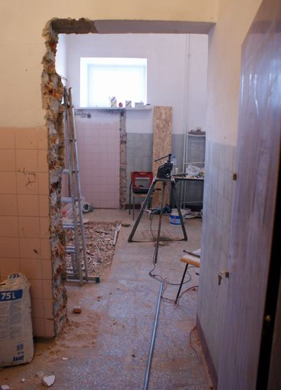
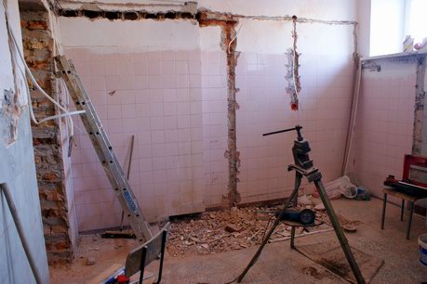
Adaptacja pomieszczeń na laboratoria techniczne
Notes:
Aparat VeBe do okreslania konsystencji betonu

Slide 14
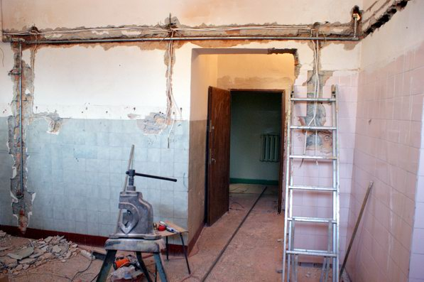
Adaptacja pomieszczeń na laboratoria techniczne
Notes:
Aparat VeBe do okreslania konsystencji betonu

Slide 15
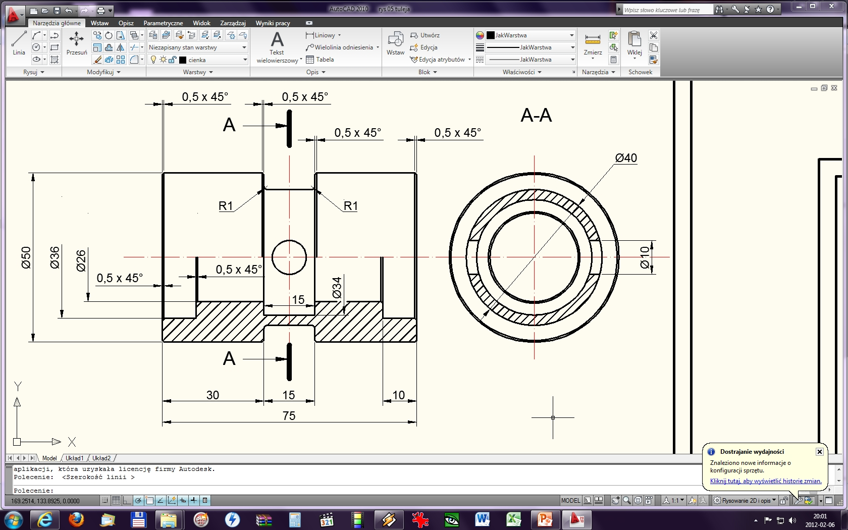
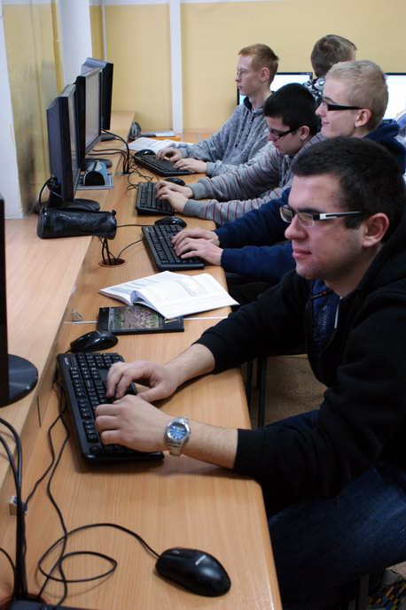
Wyposażenie laboratoriów technicznych

Slide 16
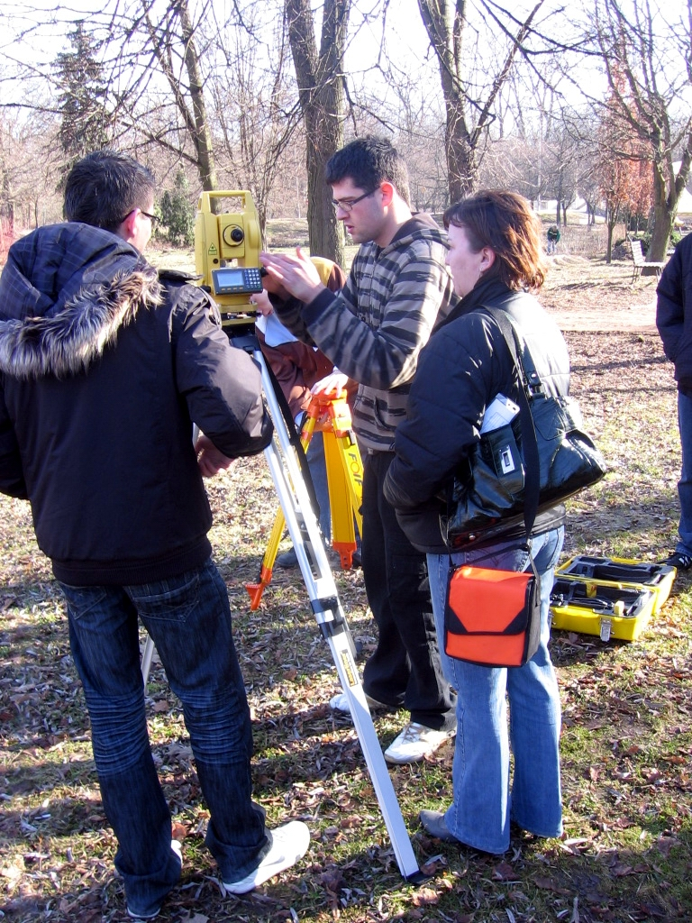
Wyposażenie laboratoriów technicznych

Slide 17
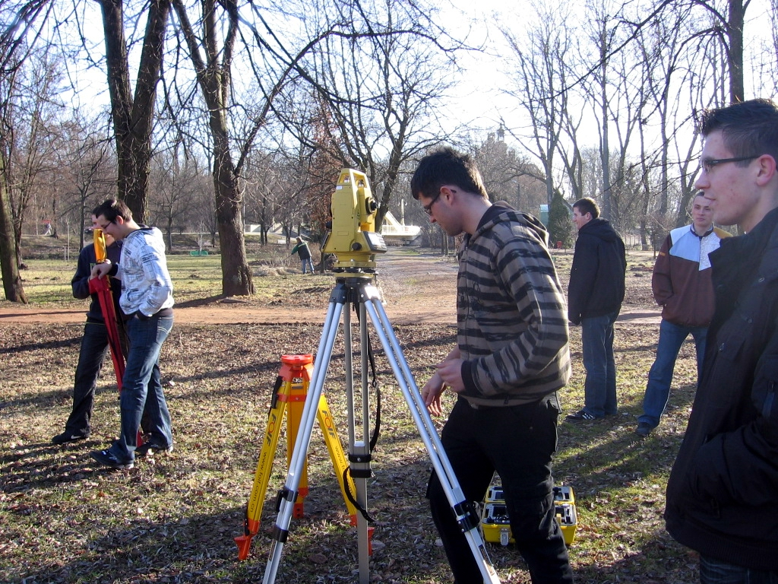
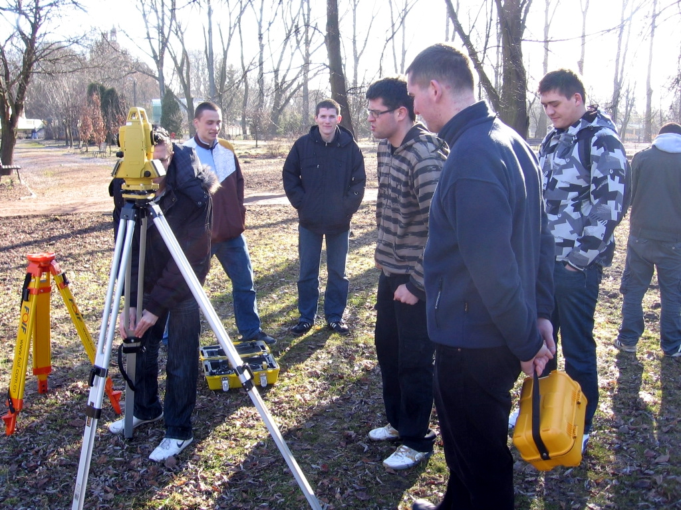
Wyposażenie laboratoriów technicznych

Slide 18
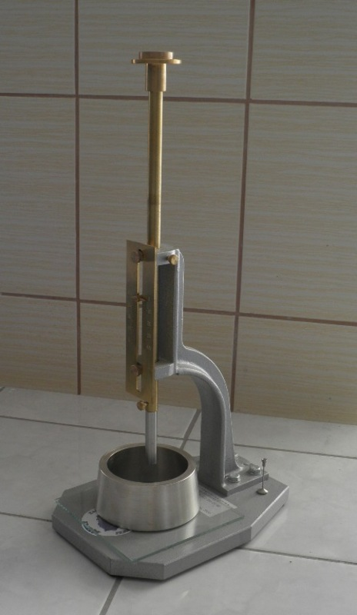
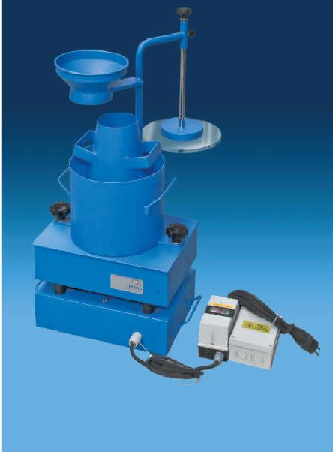
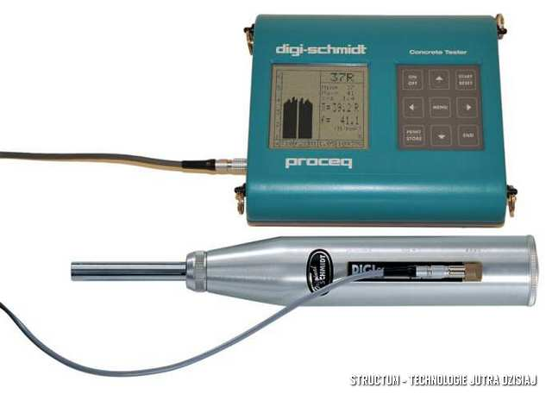
Wyposażenie laboratoriów technicznych
Młotek Schmidta
Aparat VeBe
Aparat Vicat'a
Notes:
Aparat VeBe do okreslania konsystencji betonu
Młotek schmidta to ręczny przyrząd do nieniszczącego badania wytrzymnałości betonu i elementów konstrukcyjnych
aparatu Vicat'a – do badania poczatku i końca wiązania mieszanki betonowej

Slide 19
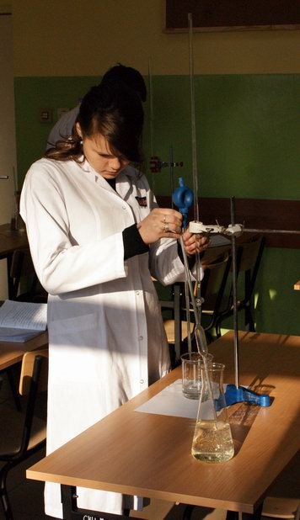
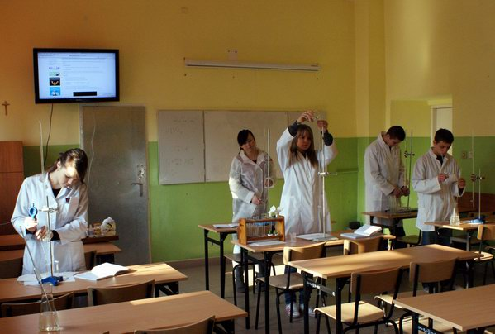
Wyposażenie laboratoriów technicznych
Notes:
Aparat VeBe do okreslania konsystencji betonu

Slide 20
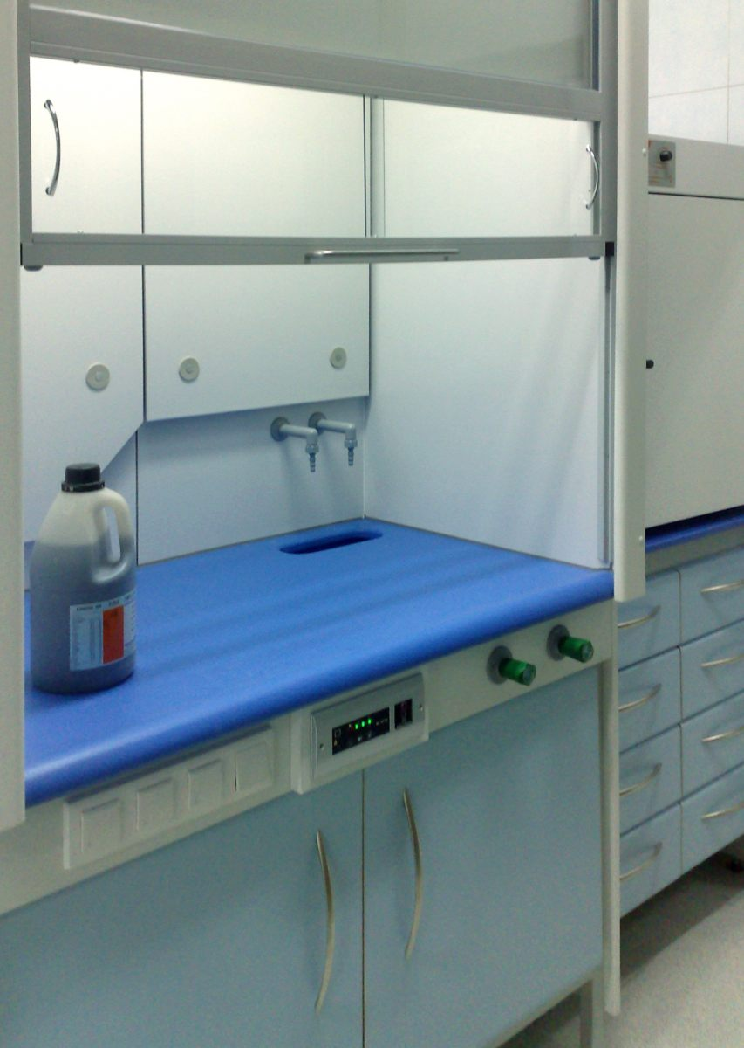
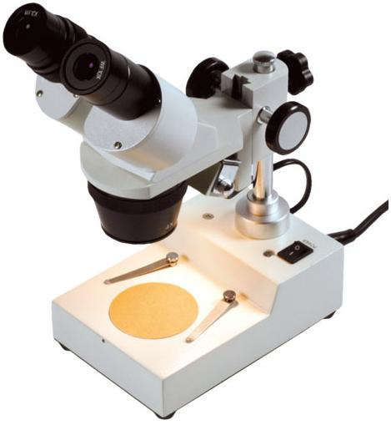
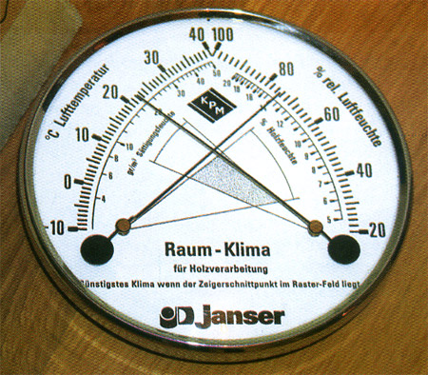
Wyposażenie laboratoriów technicznych
higrometr
dygestorium
mikroskop stereoskopowy
Notes:
Aparat VeBe do okreslania konsystencji betonu
Młotek schmidta to ręczny przyrząd do nieniszczącego badania wytrzymnałości betonu i elementów konstrukcyjnych
aparatu Vicat'a – do badania poczatku i końca wiązania mieszanki betonowej

Slide 21
UMOWY O WSPÓŁPRACY
Państwowa Wyższa Szkoła Zawodowa
Ośrodek Innowacyjno-Badawczy SPAWALNIK
METAL - TECH Ciechanów
OAT - Specjalistyczne Budownictwo Komunikacyjne
LG Electronics Mława
Notes:
OAT – polsko niemiecki, praca i praktyka w całej UE.
Prezes w Polsce i Niemczech.
Spawalnik – uprawnienia dla spawacza,

Slide 22
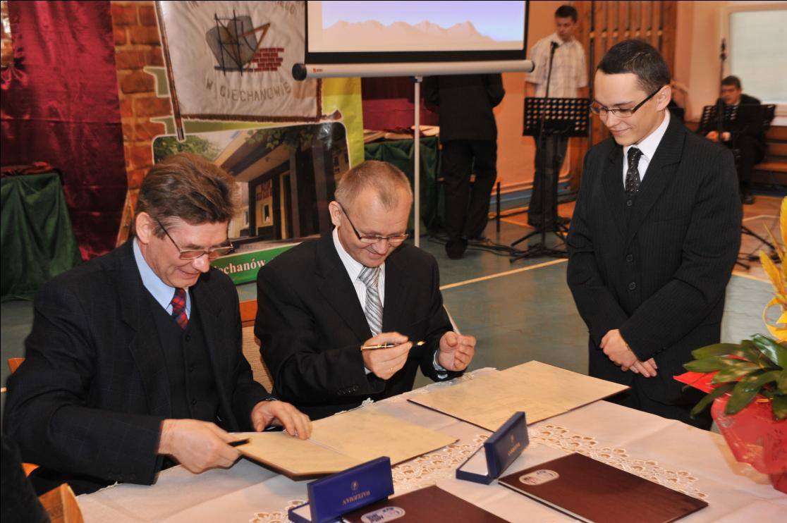
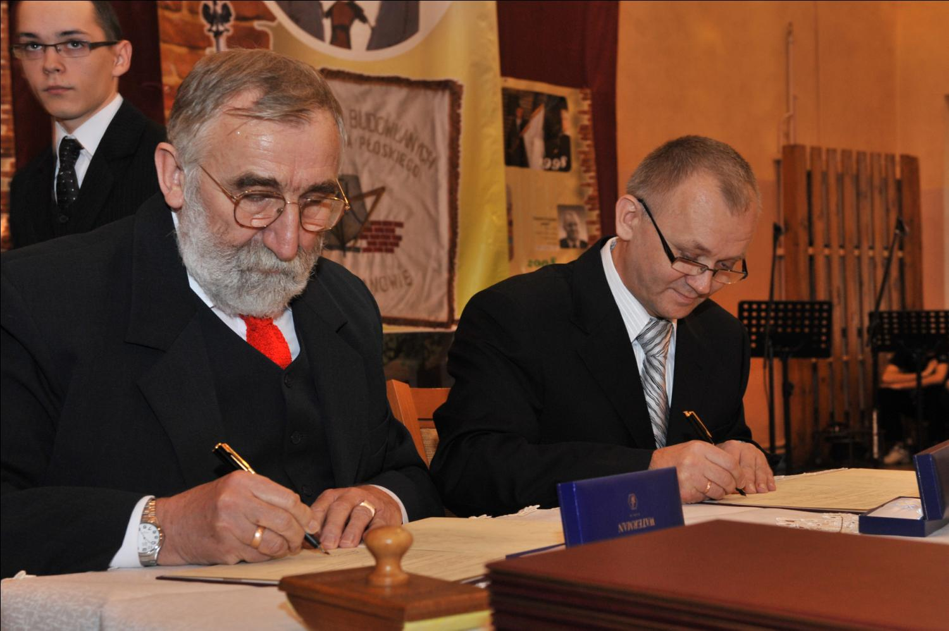
UMOWY O WSPÓŁPRACY

Slide 23
SYSTEM KONTROLI FREKWENCJI I POSTĘPÓW W NAUCE DZIENNIK ELEKTRONICZNY

Slide 24
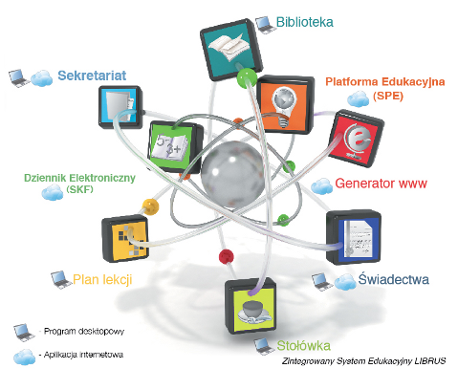
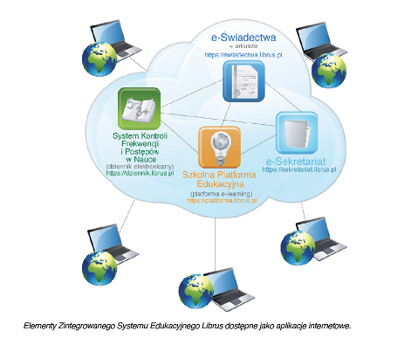
SZKOLNA PLATFORMA EDUKACYJNA

Slide 25
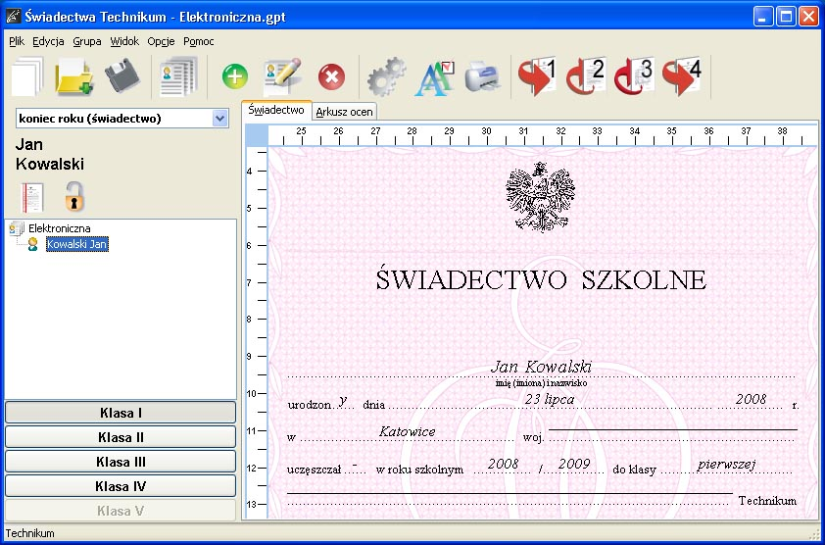
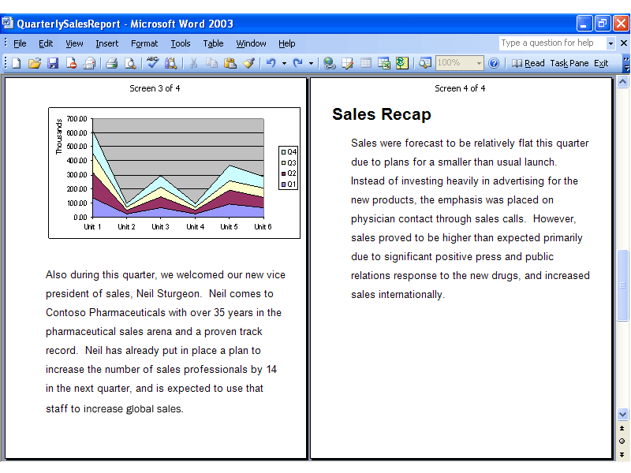
DRUKOWANIE ŚWIADECTW I PROTOKÓŁ ELEKTRONICZNY

Slide 26
KOMPUTER DLA NAUCZYCIELA

Slide 27
Tworzymy i chcemy tworzyć
SZKOŁĘ z PRZYSZŁOŚCIĄ!
Odpowiednia szkoła
Dobre wykształcenie
Godziwe zarobki
Notes:
Sprawa godna dobrego zastanowienia,
Wpływa być może na całe nasze przyszłe, życie

Slide 28
Sławomir Kubiński Zespół Szkół Technicznych Ciechanów Dziękuję za uwagę

